Slide 1
SKILLSYNC
Integrantes: Antônio Cássio de Oliveira Neto e Vinicius Maciel Pires
Engenharia de Software 2023.2

Slide 2
01
02
Tópicos
03
04
Produto
Apresentação de todos os detalhes da Skillsync
Experiência
Com o curso, o projeto, a execução do produto e divisão de tarefas
Sugestões
Para o curso
Perguntas
Dúvidas em relação ao projeto ou produto

Slide 3
01 Produto
Skillsync
Conectamos você com profissionais qualificados

Slide 4
O que é a Skillsync
É uma plataforma especializada na compra e venda de serviços para pessoas físicas.
Atua como a responsável pela hospedagem e divulgação dos serviços na plataforma, assim como, age como um ambiente de negociação e avaliação desses serviços.

Slide 5
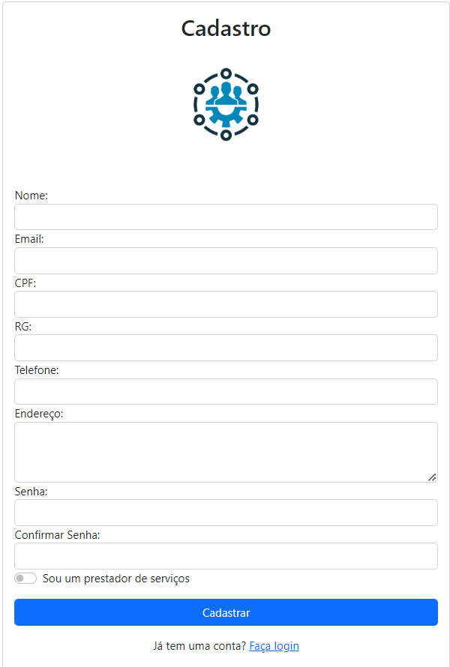
01.a Cadastro de Usuários

Slide 6
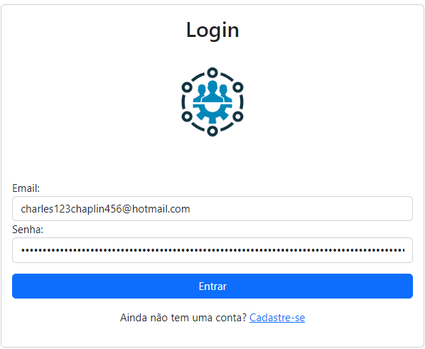
01.b Login

Slide 7
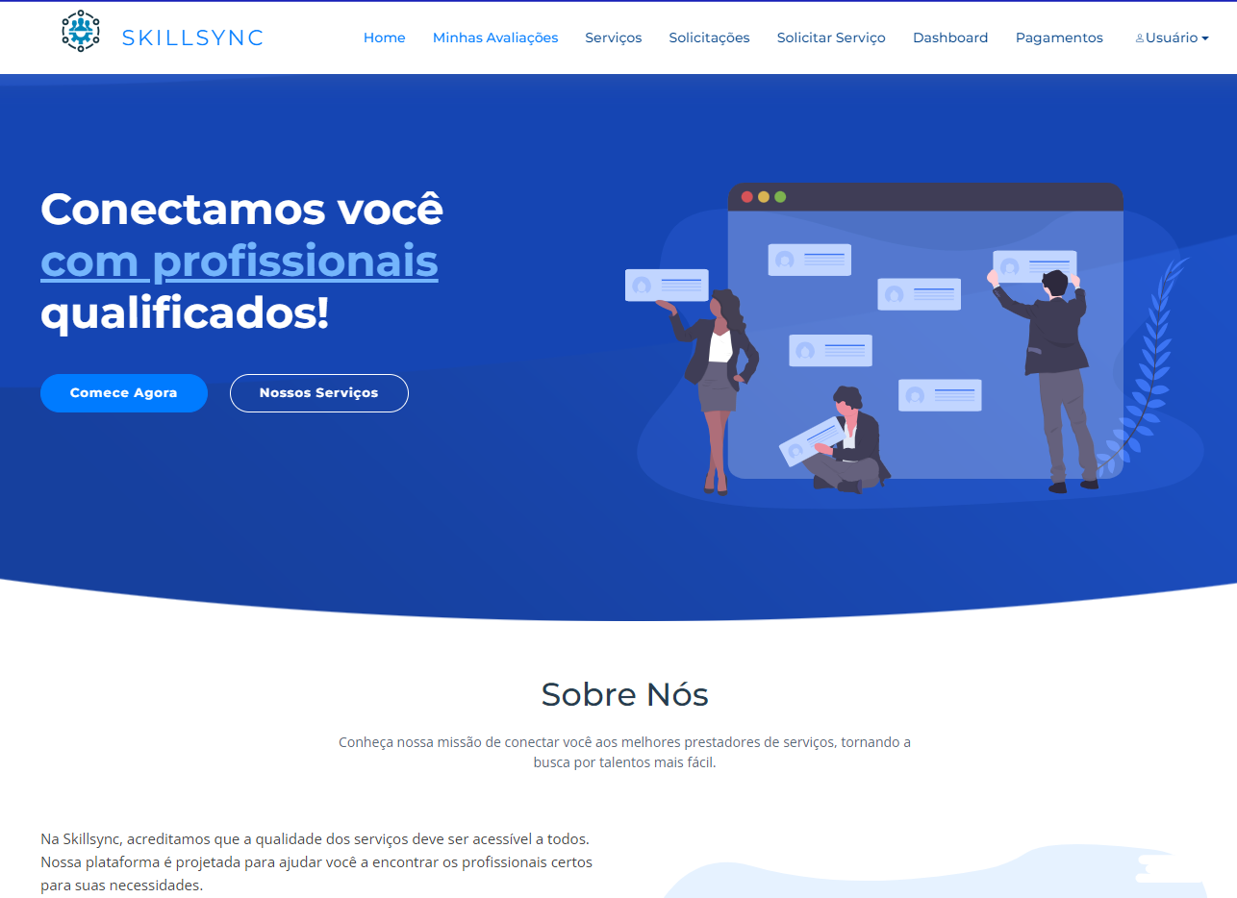
01.c Home
Notes:
Home para prestador de serviço e usuário

Slide 8
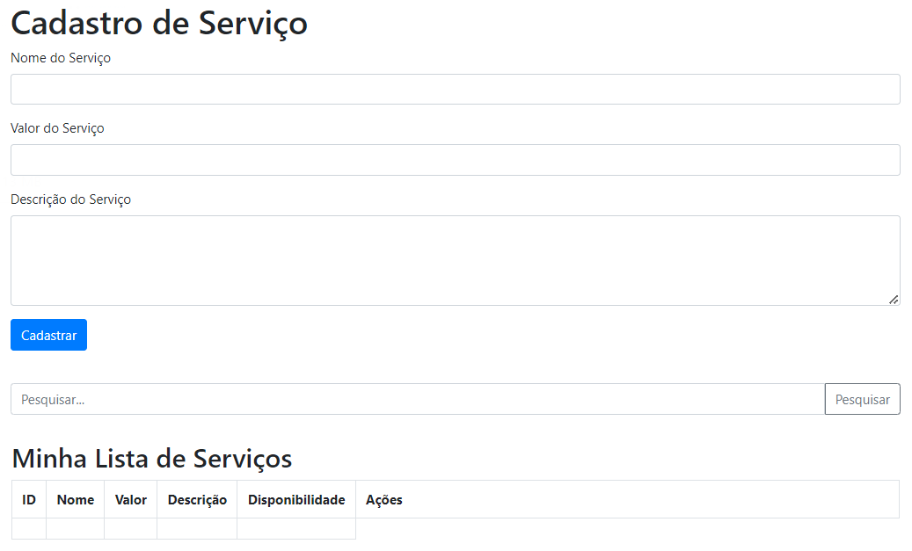
01.d Cadastro de serviços

Slide 9
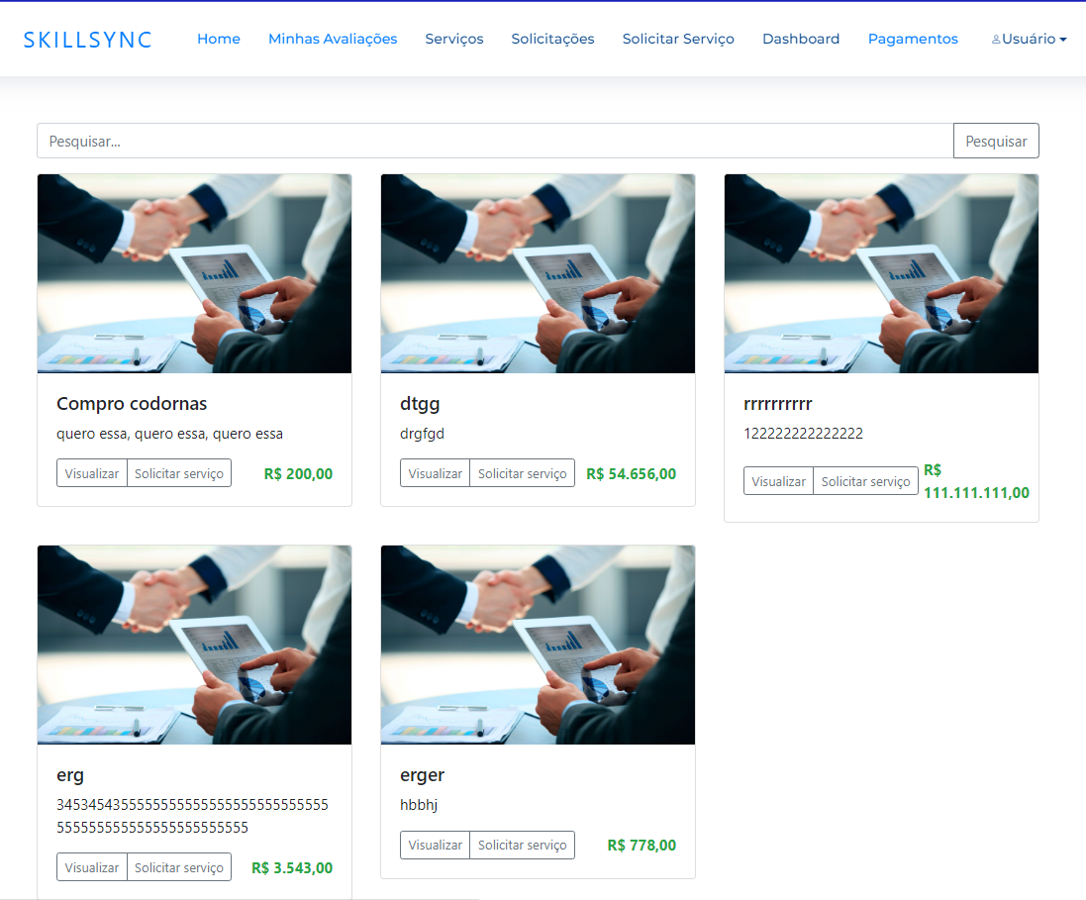
01.e.1 Solicitação de serviço

Slide 10
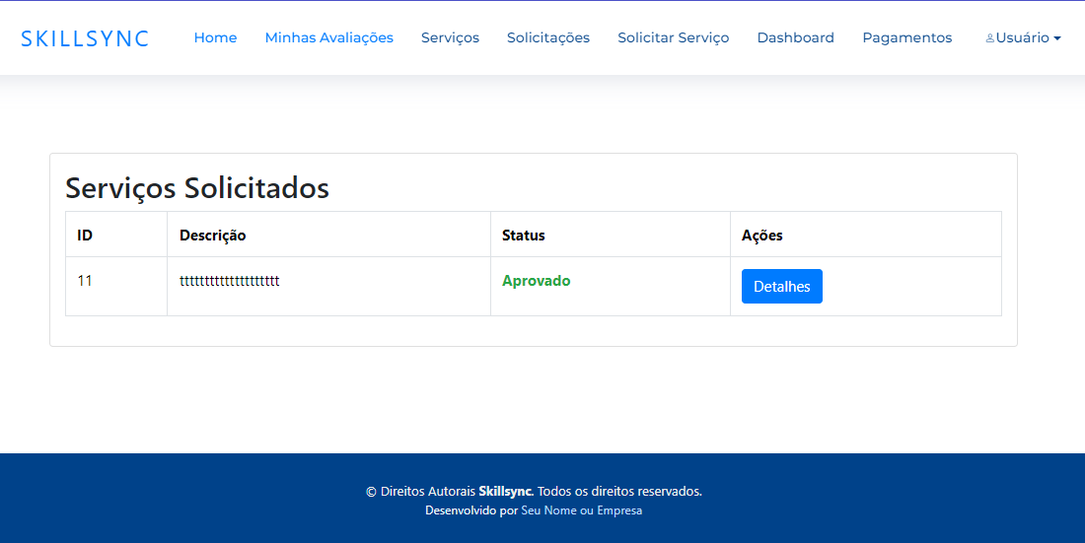
01.e.2 Confirmação de serviço

Slide 11
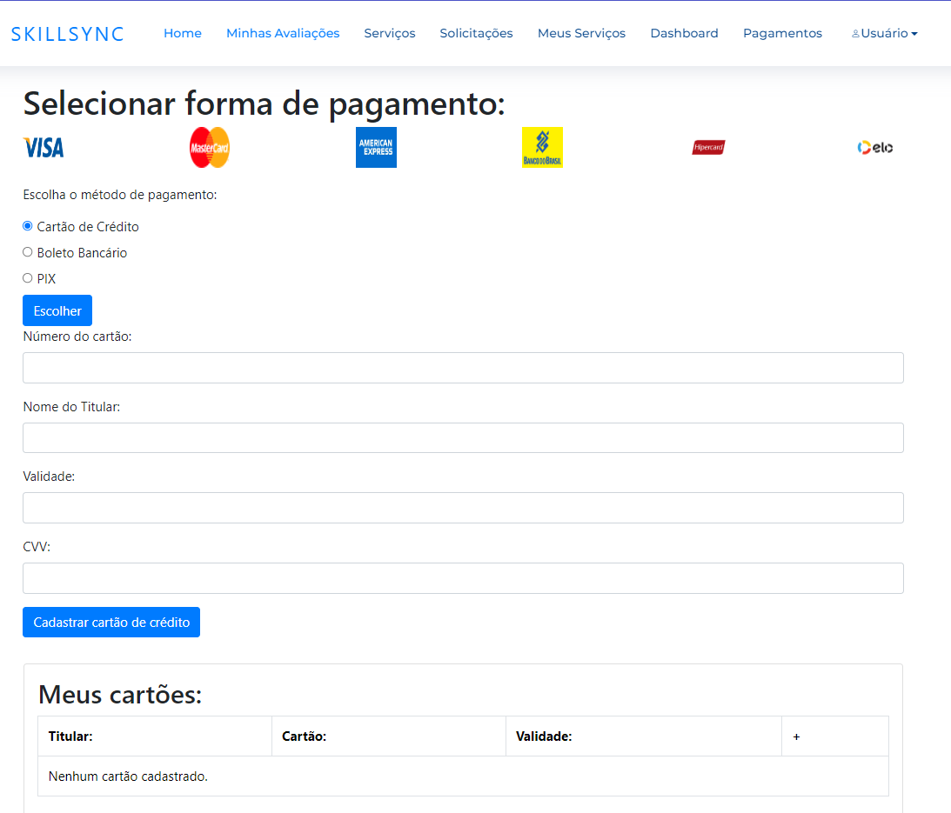
01.g Pagamentos

Slide 12
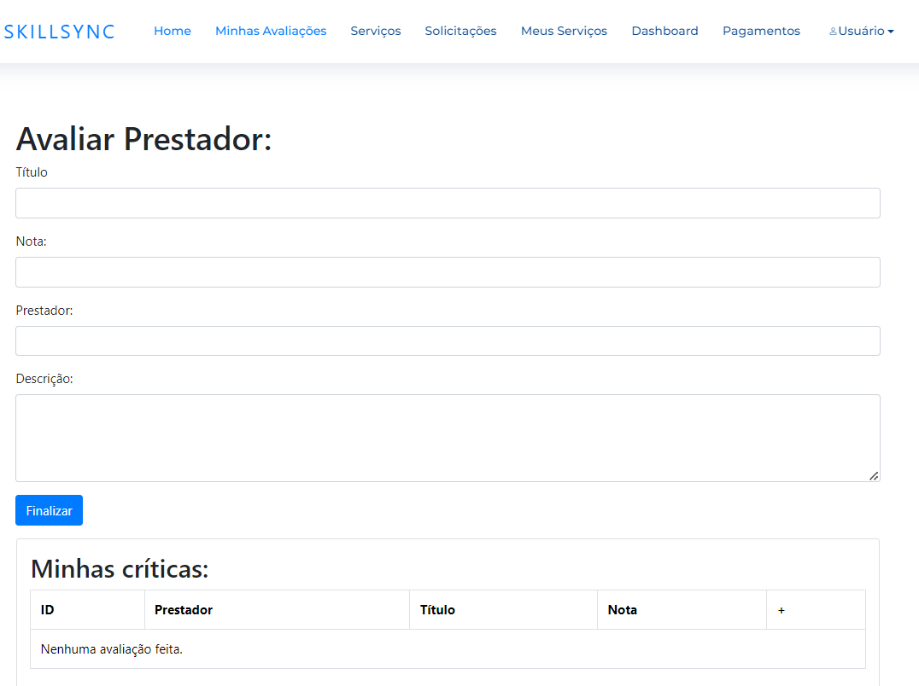
01.h Avaliação

Slide 13
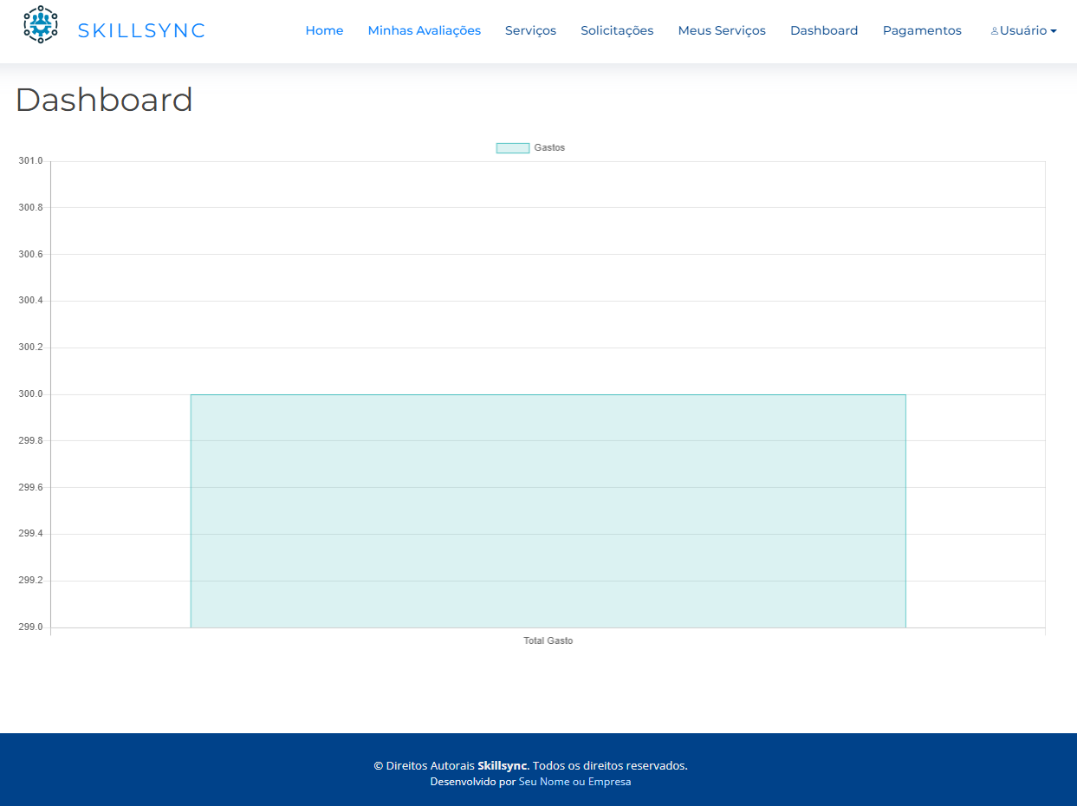
01.i Dashboard

Slide 14
02
Nivelamento Individual
Aprendizado por etapas
Pontos positivos
Pontos negativos
Experiência

Slide 15
02.a Nivelamento Individual
As atividades e trabalhos individuais foram interessantes para proporcionar ao indivíduo uma situação de aprendizagem e tensão para a conclusão dessas atividades e adquirir tais conhecimentos;
O que ajuda o coletivo, pois o mesmo poderia focar em atividades mais complexas ou perder menos tempo com os mesmos desafios. Visto que, os indivíduos estão (em tese) mais aptos e familiarizados com as etapas do projeto;
Visto que o projeto pode custar muito tempo e concentração, um grupo desnivelado pode ter seus desafios multiplicados por isso.

Slide 16
02.b Aprendizado por etapas
No começo, o grupo passou por um problema de interpretação das atividades, manuseio do Github e uma comunicação clara de suas funções e dúvidas;
Porém conforme o grupo foi se adaptando a rotina de releases e sprints. Esses problemas começaram a diminuir gradativamente;
Infelizmente, houve uma queda no número de participantes o que poderia ter acarretado em mais problemas no cumprimento das atividades. Contudo, apesar dos pesares, essa adaptação não foi ruída e a experiência seguiu sendo acumulada.

Slide 17
02.c Pontos Positivos
Introdução ou aprofundamento a ferramentas úteis e boas práticas de código;
Introdução a novas formas de se organizar um ambiente de trabalho ou projeto (Gitflow);
Reforço de uma boa divisão de tarefas e funções (Jira);
Macro e micro visão do projeto;
Reforço da aptidão de entregar as features dentro do prazo estabelecido (aper dos pesares);
Simulação de um desenvolvimento de projeto por sprints

Slide 18
03 Sugestões

Slide 19
Eventos com os profissionais convidados
Acho que os momentos com os profissionais convidados não teve tanto rendimento quanto poderia ter;
Seria interessante, se possível, que pudesse ter tido esses momentos talvez como eventos fora do horário de aula (on-line ou presencial) para extender os limites;
Usar mais da experiência deles para desafios mais complexos, análises mais profundas ou troca de conhecimentos práticos;

Slide 20
Fim da apresentação

Slide 21
Quais estratégias vcs utilizariam para entender o problema e todos os seus requisitos?
Agora com a experiência de ter feito, e tendo uma visão mais ampla do: começo, meio e fim do problema.
Criaria um esboço mais sólido do projeto. Teria uma noção mais profunda dele, para assim ter um conjunto de ideias organizados. Assim, seria mais fácil organizar o que seria um requisito ou não.
Além disso é ter um esboço flexível para adaptação caja há uma necessidade.

Slide 22
Como vcs fariam para definir os requisitos prioritários do produto que precisa ser desenvolvido?
Ter uma noção completa do que é o meu produto. Se sabe isso, o objetivo do produto deve estar o mais claro possível;
Assim deve se pensar quais são as ferramentas básicas que meu produto precisa para existir e cumprir seu objetivo;
E qual seria seu calcanhar de aquiles.

Slide 23
Como vcs fariam para realizar a validação dos requisitos?
Testando, se organizando entre si e debatendo se é ou não é

Slide 24
Como vcs fariam para definição e validação das tecnologias que seriam adotadas?
Logo no começo, fazer uma análise do nível de cada integrante em relação às tecnologias que poderão ser necessárias;
Importante que cada individuo procure conhecer a tecnologia, caja não há conheça e se persistir dúvidas: o grupo deve agir e sanar ou distribuir uma tarefa que não requeira tanta profundidade nessa tecnologia;
Uso da tecnologia se ela é necessária ou facilitaria na execução do projeto.

Slide 25
Vocês visualizam a importância do planejamento das iterações (ex: Sprints, do Scrum)? Se sim, elucidem.
Sim.
Criação de uma rotina rígida com o código, não havendo espaço .
Facilita a manutenção constante do código, o que gera um entendimento amplo em que nivel ele está, problemas futuros para se resolver.
Rotina previsivel, o que em tese, facilita a divisão do que se deve fazer e o estabelecimento de um prazo para as features, correções de problemas e duvidas em relação ao código

Slide 26
qual a importância de seguir padrões em projetos, por exemplo, MVC?
O código tende a ser mais organizado, o que facilita na compreensão de diferentes pessoas para o mesmo código.
Adaptabilidade. Partes de um codigo pode servir para outras partes alterando sua especificidade sem que seja necessário sua completa reforma;
Mais facil de aplicar testes;
Padrão para o mercado.

Slide 27
Vocês conseguem visualizar a importância de Testes Unitários em projetos de Software? Se sim, elucidem
Sim. pois eles são capazes de ultrapassar as capacidades de fazer manualmente todos os testes.
Fora que o tempo gasto para esses testes manualmente pode ser redistribuido para outra parte do codigo

Slide 28
Qual a importância do Controle de Versão do código? Como este Controle de Versão é realizado?
Garantir que nenhuma nova feature cause problemas onde não era esperado ou atrapalhe versões futuras do código.
Seria: o repositorio seria clonado, criaria-se uma branch na developer, faria as mudanças necessarias, criaria-se um pull request que seria aprovado por outro integrante que daria merge. Por fim push

Slide 29
Como vcs vêm o Fluxo de Trabalho organizado pelo GitFlow?
Útil como uma ferramenta auxiliar na manutenção do projeto e verificação da divisão de tarefas em relação ao pré-estabelecido. No entanto, não deve ser a única forma de auxílio;

Slide 30
O que vcs entendem por Release do produto
Uma release é uma versão do software que na prática passou por um:
ciclo de desenvolvimento (Cada indivíduo acrescentando uma feature nova ou adaptando uma antiga);
Testes (Rodando as mudanças e vendo se há ou não erros);
correções de bugs (Correção do codigo, aceitação ou não dos pull requests);
Feito tudo isso é entregue.

Slide 31
Fim da apresentação

Slide 32
THANKS
ANY QUESTIONS?
youremail@freepik.com
+91 620 421 838
yourcompany.com
Please keep this slide for attribution.

